Slide 1

Machine
Learning

Slide 2

Machine
Learning
DỰ ĐOÁN TUỔI THỌ TRUNG BÌNH
DỰA TRÊN CÁC YẾU TỐ Y TẾ - XÃ HỘI
Đinh Quang Tiến - 23001943
Nguyễn Đức Quang - 23001918
Hà Minh Quang - 23001916

Slide 3

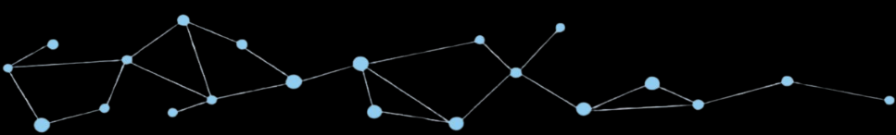
Giới thiệu bài toán
Đề tài sử dụng dữ liệu Life Expectancy Data từ WHO để dự đoán tuổi thọ trung bình, thông qua việc triển khai các bước tiền xử lý dữ liệu, áp dụng các kỹ thuật giảm chiều và xây dựng các mô hình học máy, dự án không chỉ giúp người học nâng cao kỹ năng thực hành mà còn đóng góp vào việc hiểu sâu hơn về các nhân tố quyết định tuổi thọ con người.
Chọn đề tài này không chỉ vì tính thực tiễn cao trong lĩnh vực y tế công cộng, mà còn vì tiềm năng ứng dụng trong việc hỗ trợ các nhà hoạch định chính sách đưa ra quyết định dựa trên dữ liệu, từ đó cải thiện chất lượng cuộc sống và nâng cao tuổi thọ của người dân trên toàn thế giới.
1

Slide 4
Tổng quan về bộ dữ liệu
Bộ dữ liệu: Life Expectancy (WHO)
• 193 quốc gia
• 2000 – 2015
• 2.938 quan sát
• 22 biến
Biến mục tiêu: Life Expectancy (tuổi thọ trung bình)
Một số biến quan trọng:
• Adult Mortality → Tỷ lệ tử vong người lớn
• HIV/AIDS → Tử vong do HIV
• GDP, Schooling → Kinh tế, giáo dục
• BMI, Vaccination → Dinh dưỡng, tiêm chủng
2

Slide 5
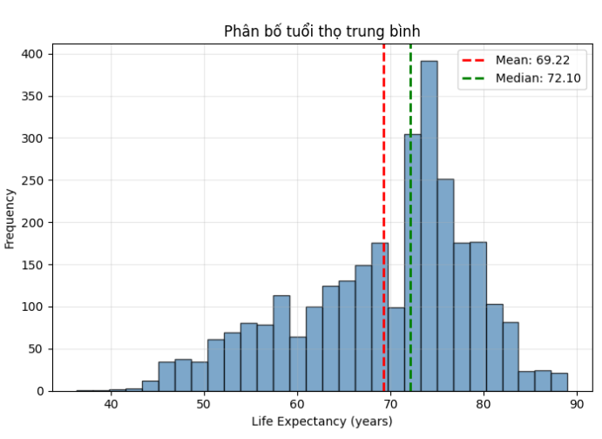
Thống kê mô tả biến mục tiêu
Count (số quan sát): 2928 → 10 giá trị bị thiếu
Mean (giá trị trung bình): 69.22 năm
Std (độ lệch chuẩn): 9.52 năm
Min (giá trị nhỏ nhất): 36.3 năm
50% (trung vị): 72.1 năm
Max (giá trị lớn nhất): 89 năm
3

Slide 6
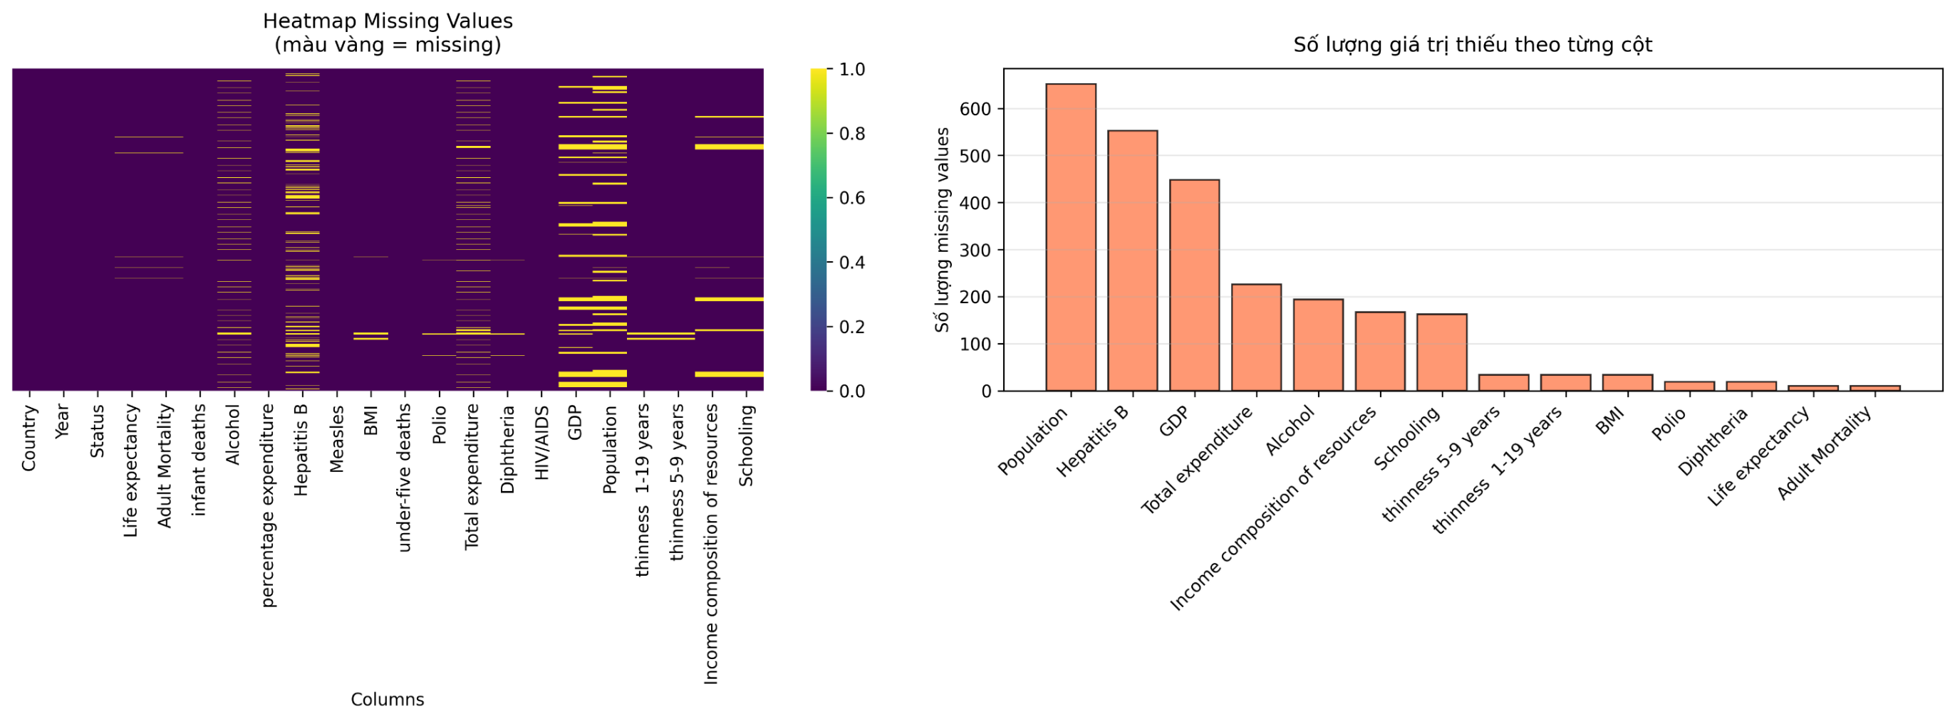
Xử lý giá trị thiếu
Tổng: 2.563 giá trị thiếu (3.97%)
4

Slide 7
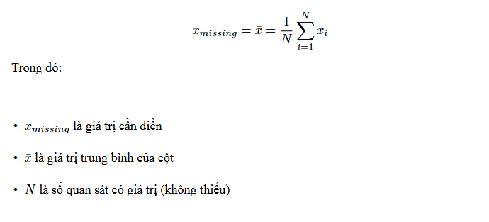
Xử lý giá trị thiếu
Để xử lý giá trị thiếu, nhóm áp dụng phương pháp Mean Imputation (điền bằng giá trị trung bình) sử dụng SimpleImputer từ thư viện scikit-learn. Đây là một phương pháp phổ biến và phù hợp cho dữ liệu số, dựa trên công thức:
5

Slide 8
Mã hóa biến phân loại
Trong bộ dữ liệu có hai biến phân loại (categorical variables): Country và Status.
Biến Country: 193 giá trị → LOẠI BỎ → Tránh "curse of dimensionality“
Curse of dimensionality: Số chiều tăng đột biến, làm tăng độ phức tạp tính toán
Overfitting: Mô hình dễ học thuộc lòng dữ liệu huấn luyện
Multicollinearity: Các biến dummy có tương quan cao với nhau
Biến Status: Developed / Developing → One-Hot Encoding với tham số drop_first=True → Status_Developing (0/1)
Tránh dummy variable trap (bẫy biến giả): Khi có k loại, chỉ cần k − 1 biến dummy
Tránh multicollinearity hoàn hảo: Nếu giữ cả 2 cột, chúng có tương quan âm hoàn hảo (-1)
Giảm chiều dữ liệu: Từ 1 cột phân loại thành 1 cột nhị phân thay vì 2 cột
6

Slide 9
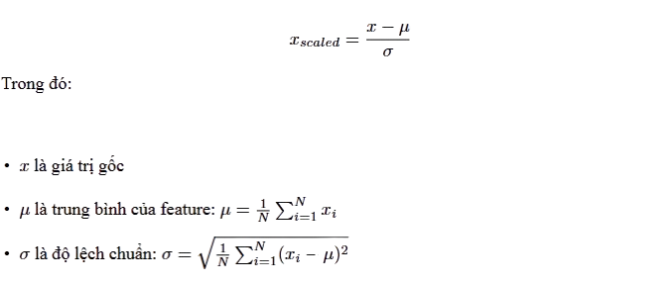
Chuẩn hóa dữ liệu
Quy trình thực hiện:
Chia dữ liệu: Trước khi chuẩn hóa, dữ liệu được chia thành tập huấn luyện (70%) và tập kiểm tra (30%) với train_test_split, sử dụng random_state để đảm bảo tính tái lập.
Fit trên tập huấn luyện: X_train để tránh data leakage (rò rỉ thông tin từ tập test).
Transform cả hai tập: Áp dụng phép biến đổi với cùng tham số đã học cho cả X_train và X_test.
Công thức chuẩn hóa:
7

Slide 10

Giảm chiều
dữ liệu

Slide 11

Phân tích thành
phần chính (PCA)

Slide 12

Mục đích và ý tưởng
Mục đích:
Loại bỏ dư thừa và giữ lại các thành phần mang nhiều thông tin nhất
Biến đổi dữ liệu sang không gian mới với các trục tọa độ ít tương quan, giúp giảm chi phí tính toán, cải thiện hiệu suất mô hình và hỗ trợ trực quan hóa trong cácbài toán dữ liệu có số chiều lớn.
Ý tưởng:
Giảm từ 20 đặc trưng xuống còn 15 thành phần chính mà vẫn giữ 95% phương sai.
Loại bỏ đa cộng tuyến giữa các yếu tố như Schooling và Income composition.
Trực quan hóa mối quan hệ giữa các chỉ số y tế - xã hội và tuổi thọ.
8

Slide 13
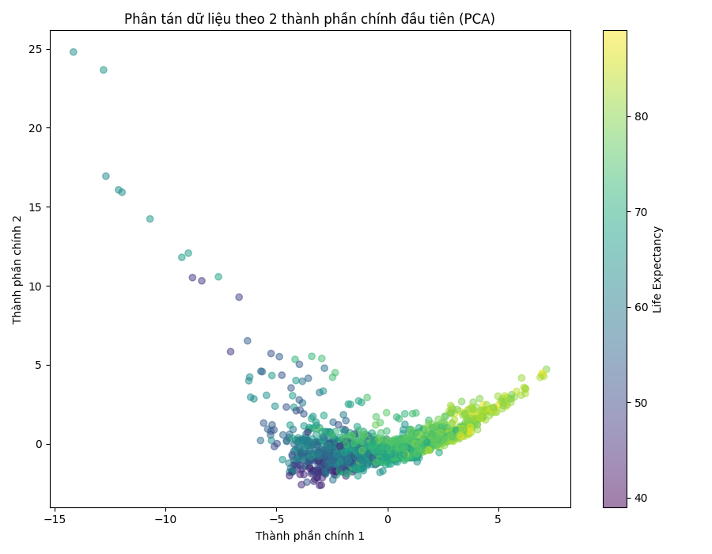
Kết quả thực nghiệm
Phân tán dữ liệu theo 2 thành phần chính đầu tiên (PC1 vs PC2)
9

Slide 14
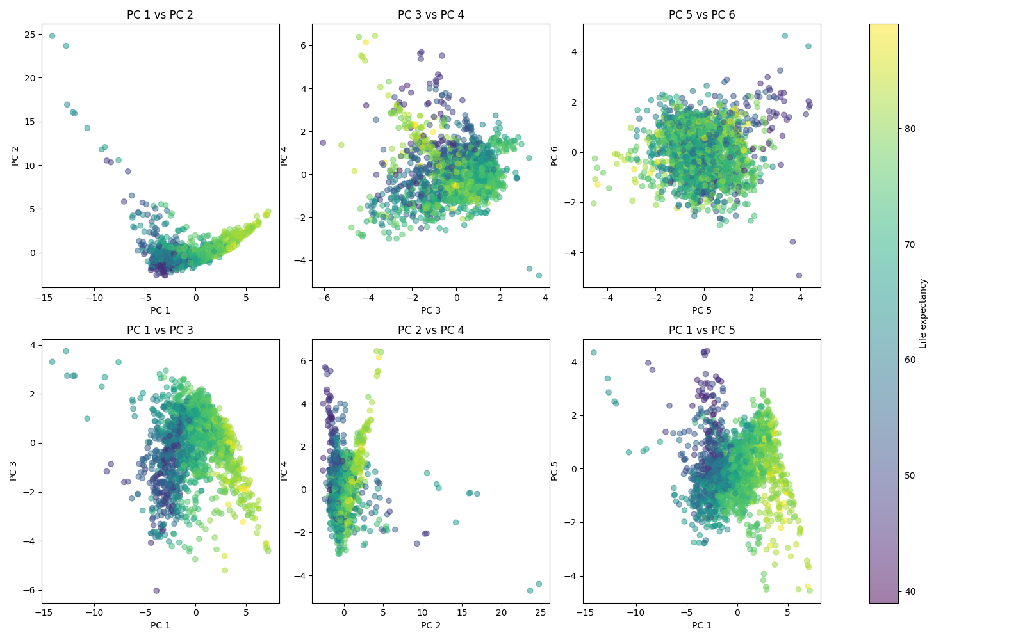
Kết quả thực nghiệm
Biểu đồ phân tán cho 6 cặp thành phần chính đầu tiên
10

Slide 15
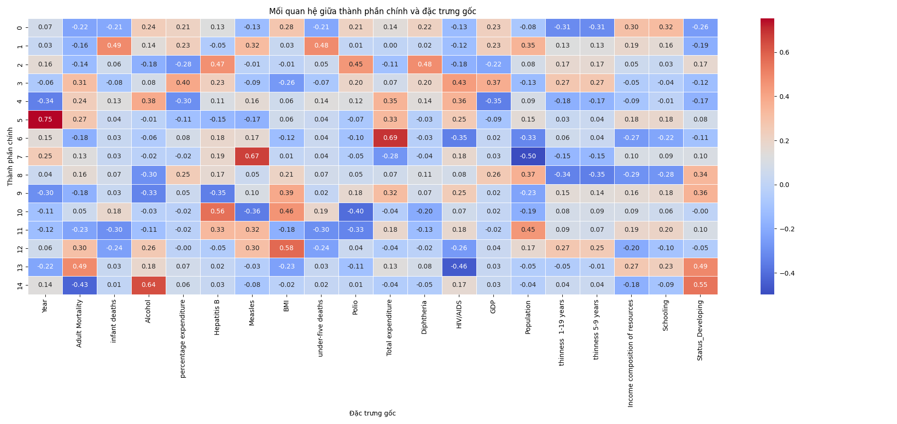
Kết quả thực nghiệm
Tương quan giữa các thành phần chính (PC1–PC15) và đặc trưng gốc.
11

Slide 16
Lựa chọn đặc trưng
với SelectKBest

Slide 17
Giới thiệu về SelectKBest
Định nghĩa: SelectKBest là một phương pháp feature selection (lựa chọn đặc trưng) thuộc loại supervised learning, có nghĩa là nó sử dụng thông tin từ biến mục tiêu (target) để đánh giá và chọn ra K features quan trọng nhất.
Ưu điểm:
Giữ nguyên ý nghĩa của các features gốc (dễ diễn giải)
Giảm số chiều dữ liệu, tránh overfitting
Loại bỏ các features không có ý nghĩa thống kê
Tăng tốc độ training model
Nhược điểm:
Không xử lý multicollinearity (tương quan cao giữa các features)
Đánh giá từng feature độc lập (không xem xét tương tác giữa các features)
12

Slide 18
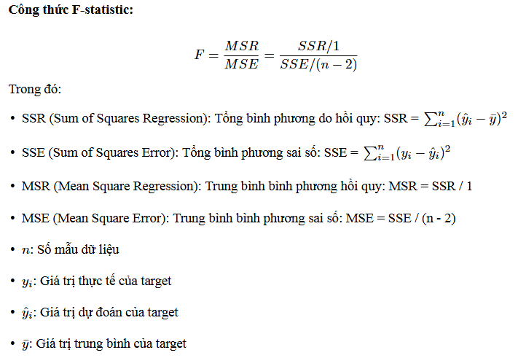
SelectKBest với f_regression
f_regression là hàm tính toán F-statistic giữa mỗi feature và target trong bài toán regression.
13

Slide 19
SelectKBest với f_regression
Ý nghĩa:​
F-statistic cao → Feature có mối quan hệ tuyến tính mạnh với target​ (SSR lớn so với SSE → mô hình giải thích tốt biến thiên của target)​
F-statistic thấp → Feature ít ảnh hưởng đến target (SSR nhỏ so với SSE → mô hình giải thích kém biến thiên của target)​
Cách SelectKBest sử dụng F-statistic:​
Tính F-statistic cho từng feature riêng lẻ với target​
Xếp hạng các features theo giá trị F-statistic (từ cao đến thấp)​
Chọn k features có F-statistic cao nhất​
Loại bỏ các features có F-statistic thấp (ít ảnh hưởng đến target)​
​
14

Slide 20
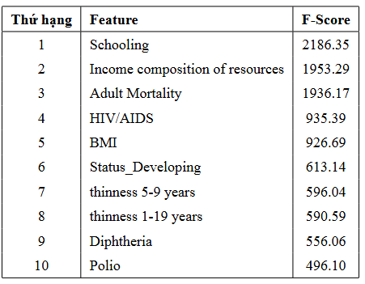
Kết quả thực nghiệm
Top 10 feature quan trọng nhất
15

Slide 21
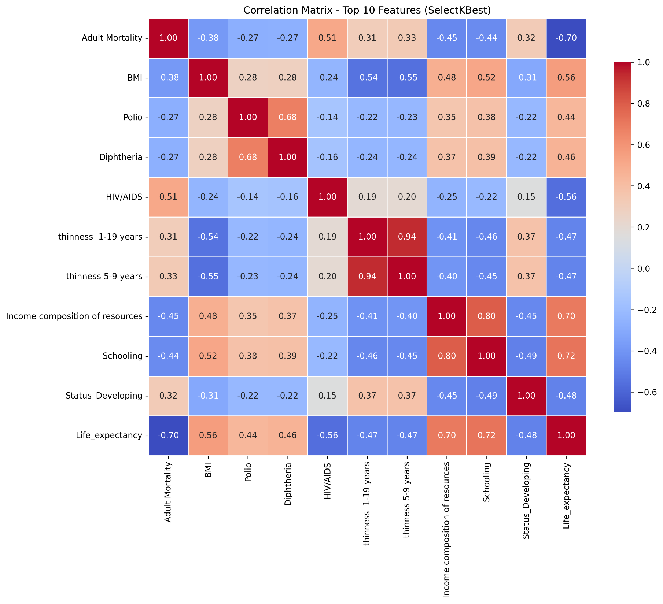
Kết quả thực nghiệm
Ma trận tương quan
16

Slide 22
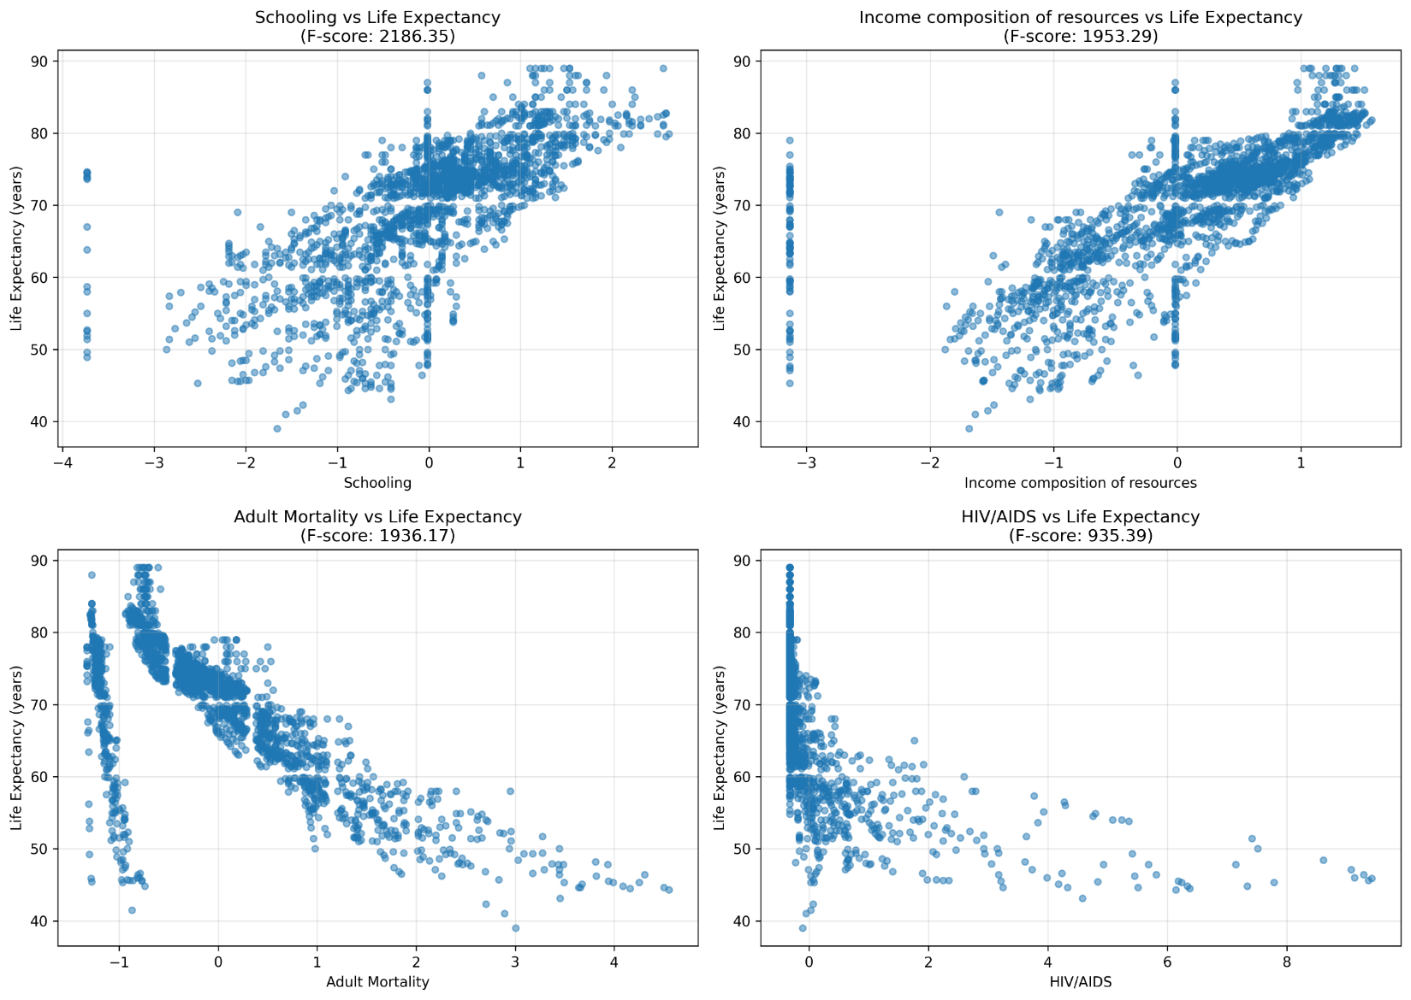
Kết quả thực nghiệm
Top 4 features quan trọng nhất và target
17

Slide 23
Mô hình
hồi quy

Slide 24
Mô hình
KNN

Slide 25
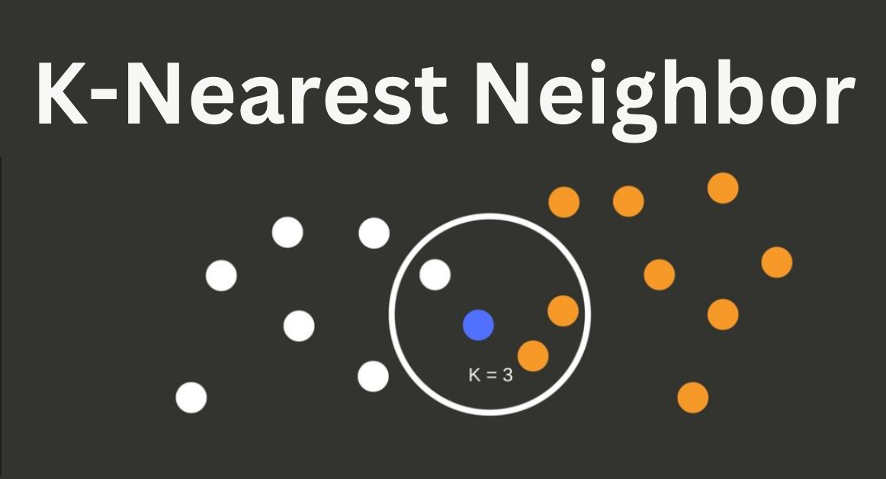
Mô hình KNN
Thuật toán K-Nearest Neighbors Regression (KNN Regression) là một phương pháp hồi quy phi tham số(non-parametric regression), nghĩa là nó không giả định trước dạng hàm quan hệ giữa đầu vào x và đầu ray. Thay vào đó, dự đoán đầu ra của một điểm mới được thực hiện dựa trên sự tương đồng (về khoảng cách)với các điểm đã biết trong tập dữ liệu huấn luyện.
18

Slide 26
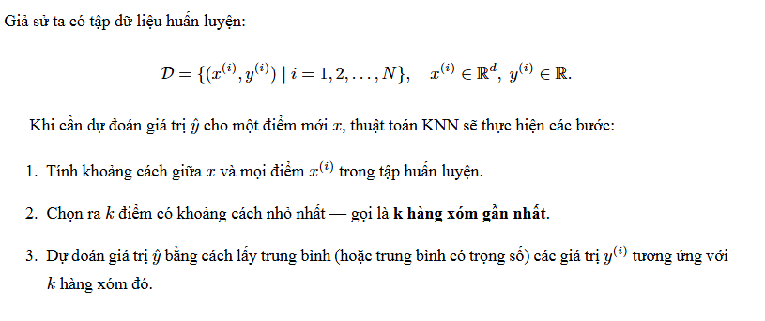
Ý tưởng tổng quát
19

Slide 27

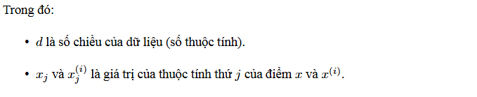
Tính khoảng cách giữa các điểm
Dữ liệu có nhiều thuộc tính (d > 1) nên nhóm sử dụng công thức tính khoảng cách Manhattan:
20

Slide 28
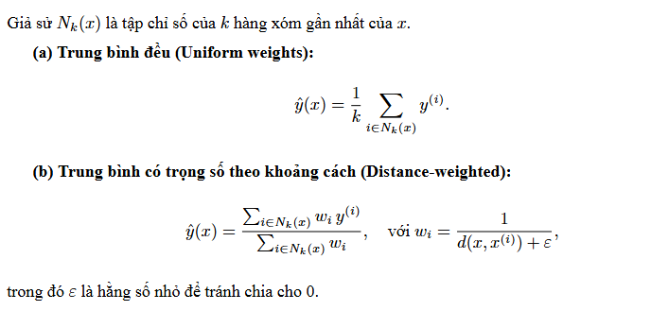
Cách tính dự đoán
21

Slide 29
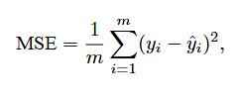

Đánh giá hiệu quả mô hình
MSE (Mean Squared Error) — Trung bình bình phương sai số
R² (R- Square) – Độ đo tương đối (tỷ đối)
22

Slide 30
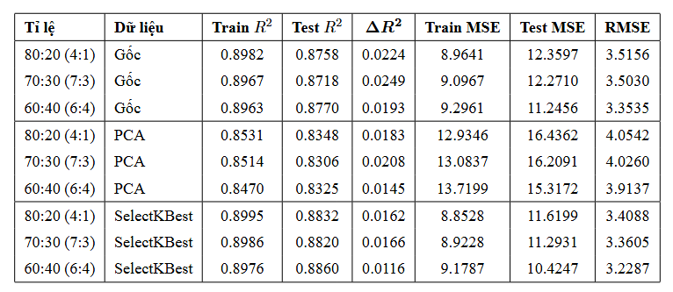
Kết quả thực nghiệm
23

Slide 31
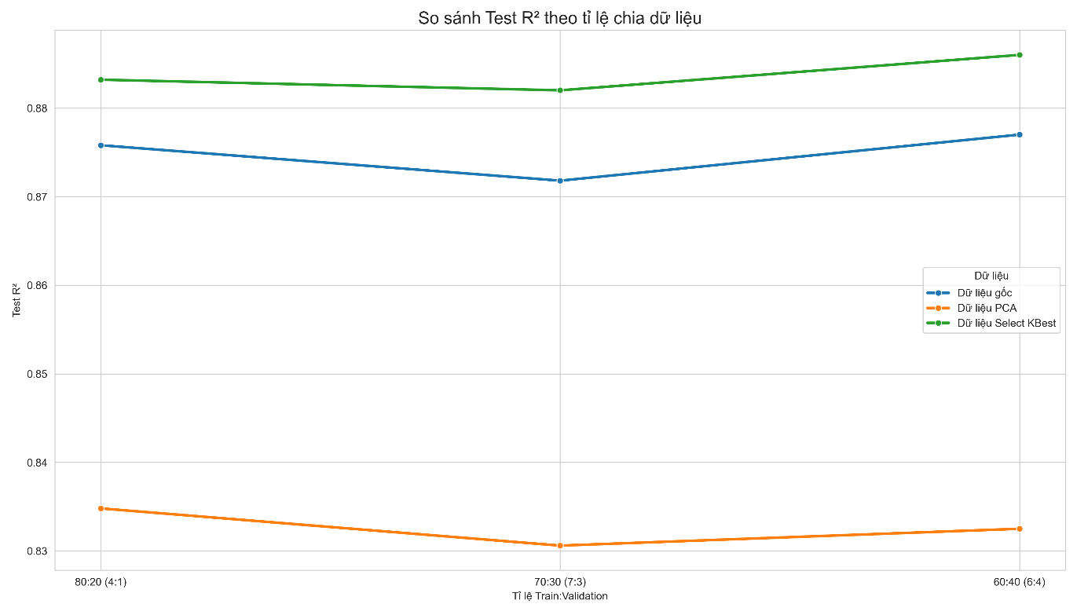
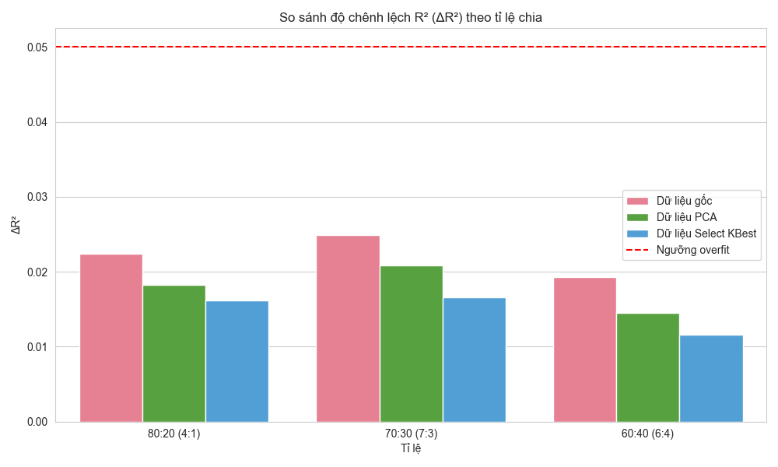
Phân tích kết quả
24

Slide 32
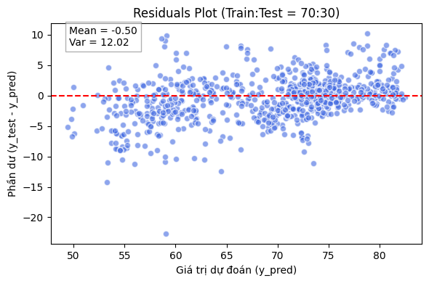
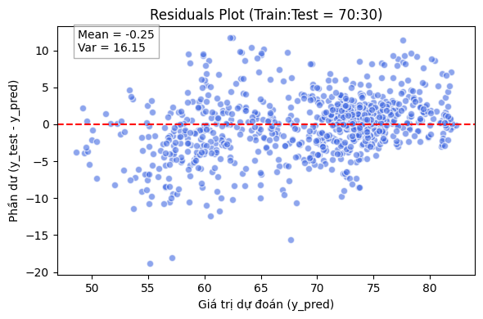
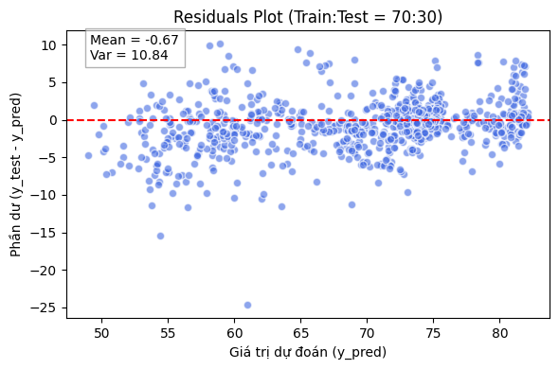
Trực quan hóa phần dư
25

Slide 33
Mô hình
Linear Regression

Slide 34
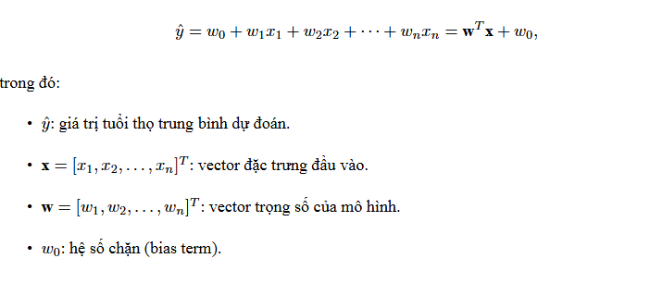
Mô hình Linear Regression
Thuật toán Linear Regression (Hồi quy tuyến tính) mô hình hóa mối quan hệ giữa biến đầu ra y (trong bài toán này là tuổi thọ trung bình) và các biến đầu vào x1, x2, . . . , xn (các yếu tố y tế - xã hội như GDP,BMI, tỷ lệ tiêm chủng, v.v.) theo dạng tuyến tính:
26

Slide 35
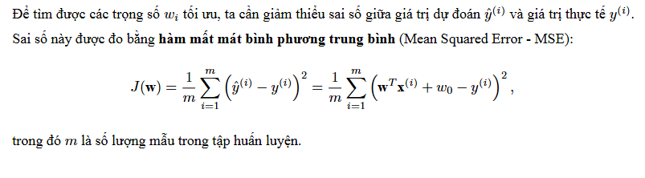
Hàm mất mát (Loss function)
27

Slide 36
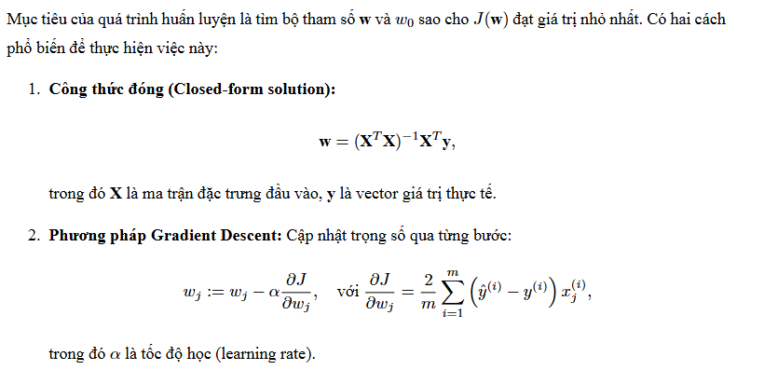
Huấn luyện mô hình
28

Slide 37
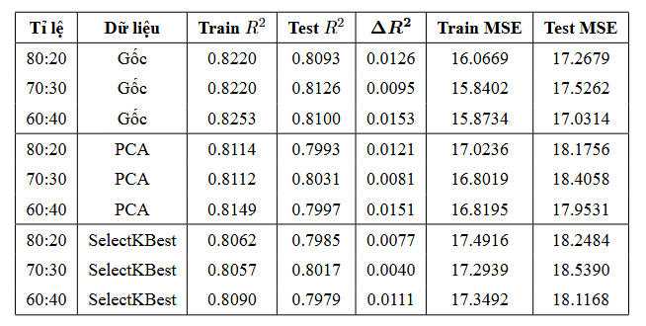
Kết quả thực nghiệm
29

Slide 38
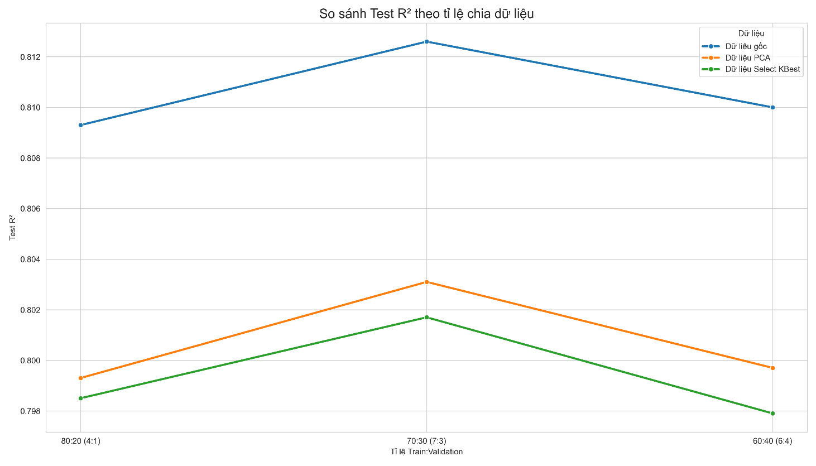
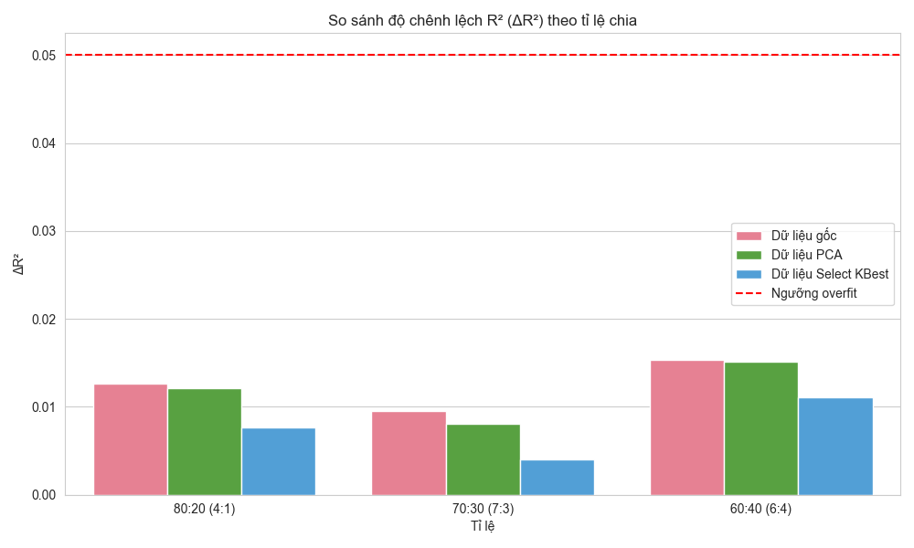
Phân tích kết quả
30

Slide 39
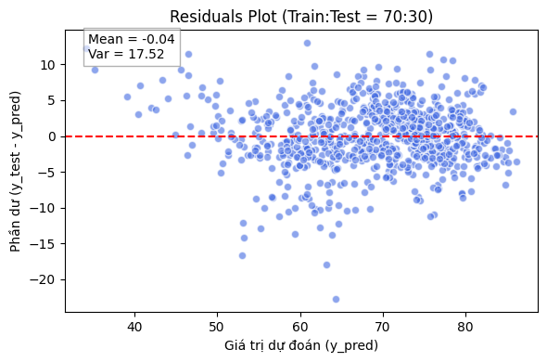
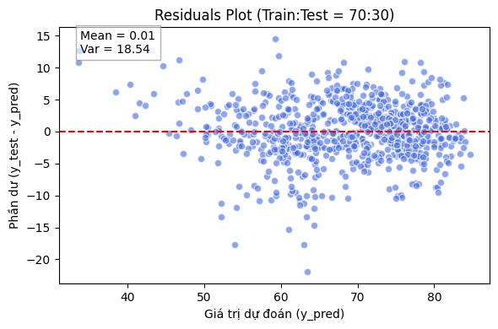

Trực quan hóa phần dư
31

Slide 40
CẢM ƠN MỌI NGƯỜI ĐÃ THEO DÕI HỎI & ĐÁP

